Slide 1

深度优先搜索的剪枝与优化
代伟

Slide 2
学习目标
1. 掌握深度优先搜索剪枝与优化的几种方法。
2. 熟练应用深度优先搜索求解一些实际问题。

Slide 3
引例
问题描述:
某人要带一条狗, 一只鸡, 一萝米过河, 现有一条小船需要人划, 且每次只能带一件东西过河. 另外, 当人不在场时, 狗要咬鸡, 鸡要吃米. 问此人应如何过河?

Slide 4
引例
建立模型:
状态: 建立四元空间(人, 狗, 鸡, 米). 用0表示在此岸, 1表示在对岸;
起始状态: (0, 0, 0, 0); 终止状态: (1, 1, 1, 1);
状态转移: (a, b, c, d) → (1-a, 1-b, c, d) (人、狗过河)
→ (1-a, b, 1-c, d) (人、鸡过河)
→ (1-a, b, c, 1-d) (人、米过河)
→ (1-a, b, c, d) (人过河)
状态约束: 当a≠b时, b≠c; 当a≠c时, c≠d（人不在场时, 狗要咬鸡, 鸡要吃米）

Slide 5
引例
状态空间:
(0,0,0,0)
(1,1,0,0)
(1,0,0,1)
(1,0,0,0)
(1,0,1,0)
(0,0,1,0)
(1,0,1,1)
(1,1,1,0)
(0,0,1,0)
(0,1,0,0)
(0,1,1,0)
(0,0,0,1)
(0,0,1,0)
(0,0,1,1)
(1,0,1,1)
(0,0,1,1)
(1,1,0,1)
(0,1,0,1)
(1,1,1,1)
(1,0,1,1)
(0,0,1,1)
(1,1,0,1)
(0,1,0,1)
(1,1,1,1)

Slide 6
含义
迷宫回溯法思路:
1、 这个方向有路可走,我没走过
2、 往这个方向前进
3、 是死胡同,往回走,回到上一个路口
4、 重复第一步,直到找着出口
我们可不可以在向某个方向前进时,先一步判断出这样走会不会走到死胡同里呢?

Slide 7
含义
剪枝的概念,其实就跟走迷宫避开死胡同差不多. 若我们把搜索的过程看成是对一棵树的遍历,那么剪枝顾名思义,就是将树中的一些“死胡同”,不能到达我们需要的解的枝条“剪”掉,以减少搜索的时间.
搜索算法,绝大部分需要用到剪枝. 然而,不是所有的枝条都可以剪掉,这就需要通过设计出合理的判断方法,以决定某一分支的取舍. 在设计判断方法的时候,需要遵循一定的原则.

Slide 8
含义
剪枝的原则
1、 正确性
剪枝的前提是一定要保证不丢失正确的结果.
2、 准确性
使不包含最优解的枝条尽可能多的被剪去,以达到程序“最优化”的目的
3、 高效性
设计优化程序的根本目的,是要减少搜索的次数,使程序运行的时间减少.

Slide 9
方法
1.可行性剪枝
如果当前条件不合法就不再继续搜索，直接return。一般的搜索都会加上。
一般格式：
dfs(int x)
{
if(x>n)return;
if(!check1(x))return;
....
return;
}

Slide 10
方法
2.最优性剪枝。
如果当前条件所创造出的答案必定比之前的答案大，那么剩下的搜索就毫无必要，甚至可以剪掉。
一般格式：
long long ans;
dfs(int x,...)
{
if(x... && ...) {ans=....;return ...;}
if(check2(x)>=ans) return ...; //最优性剪枝
for(int i=1;...;++i)
{
vis[...]=1;
dfs(...);
vis[...]=0;
}
}

Slide 11
方法
3.记忆化搜索。
记忆化搜索其实很像动态规划（DP）。
它的关键是：如果对于相同情况下必定答案相同，就可以把这个情况的答案值存储下来，以后再次搜索到这种情况时就可以直接调用。
一般格式：
long long ans;
dfs(int x,...)
{
if(vis[x]!=0) return f[x];vis[x]=1;
for(int i=1;...;++i)
{
vis[...]=1;
dfs(...);
vis[...]=0;
f[x]=...;
}
}

Slide 12
方法
4.搜索顺序剪枝
在一些迷宫题，网格题，或者其他搜索中可以贪心的题，搜索顺序显得十分重要。
其实在迷宫、网格类的题目中，以左上->右下为例，右下左上就明显比左上右下优秀。
在一些推断搜索题中，从已知信息最多的地方开始搜索显然更加优秀。
在一些题中，先搜某个值大的，再搜某个值小的(比如树的度数，产生答案的预计(A*))，速度明显会比乱搜更快。

Slide 13
例题
【例1】小猫爬山
题目描述
Freda和rainbow运送N只小猫坐索道下山。索道上的缆车最大承重量为W，而N只小猫的重量分别是C1、C2……CN。当然，每辆缆车上的小猫的重量之和不能超过W。每租用一辆缆车，Freda和rainbow就要付1美元，所以他们想知道，最少需要付多少美元才能把这N只小猫都运送下山？
输入格式
第一行包含两个用空格隔开的整数，N和W。
接下来N行每行一个整数，其中第i+1行的整数表示第i只小猫的重量C i。
输出格式
输出一个整数，最少需要多少美元，也就是最少需要多少辆缆车。
样例输入
5 1996
1
2
1994
12
29
样例输出
2
数据范围与约定
对于100%的数据，1<=N<=18，1<=C i <=W<=10^8。

Slide 14
例题
【算法分析】 搜索
1）每只小猫分配到一辆已经租用的缆车上，或者新租用一辆缆车安置这只小猫。
状态：已经运送小猫的数量now、已经存在缆车的数量cnt、每辆缆车上当前搭载的小猫重量之和cab[]。
dfs(now,cnt)
分配第now只，如果已分配的第i辆缆车可以装下，dfs(now+1,cnt)；
尝试新租用一辆缆车来安置，dfs(now+1,cnt+1)；
2）优化：
cnt已经大于或等于已经搜到的答案ans，立即回溯；
优先搜索重量较大的小猫，减少搜索树分支的数量；

Slide 15
例题
【参考程序】
#include<bits/stdc++.h>
using namespace std;
int c[20],cab[20],n,w,ans;
void dfs(int now,int cnt)
{
if(cnt>=ans) return; //剪枝1：最优性剪枝
if(now==n+1) //搜索结束条件
{
ans=cnt;
return;
}
for(int i=1;i<=cnt;i++) //分配已组用缆车
{
if(cab[i]+c[now]<=w) //能装下
{
cab[i]+=c[now];
dfs(now+1,cnt);
cab[i]-=c[now]; //回溯
}
}
cab[cnt+1]=c[now];
dfs(now+1,cnt+1);
cab[cnt+1]=0; //回溯
}
int main()
{
cin>>n>>w;
for(int i=1;i<=n;i++) cin>>c[i];
sort(c+1,c+n+1); //剪枝2：优化搜索顺序
reverse(c+1,c+n+1);
ans=n;
dfs(1,0);
cout<<ans<<endl;
return 0;
}

Slide 16
深度优先搜索
【例2】棋盘
【问题描述】
有一个m × m的棋盘，棋盘上每一个格子可能是红色、黄色或没有任何颜色的。你现在要从棋盘的最左上角走到棋盘的最右下角。
任何一个时刻，你所站在的位置必须是有颜色的（不能是无色的），你只能向上、下、左、右四个方向前进。当你从一个格子走向另一个格子时，如果两个格子的颜色相同，那你不需要花费金币；如果不同，则你需要花费 1 个金币。 另外，你可以花费 2 个金币施展魔法让下一个无色格子暂时变为你指定的颜色。但这个魔法不能连续使用，而且这个魔法的持续时间很短，也就是说，如果你使用了这个魔法，走到了这个暂时有颜色的格子上，你就不能继续使用魔法；只有当你离开这个位置，走到一个本来就有颜色的格子上的时候，你才能继续使用这个魔法，而当你离开了这个位置（施展魔法使得变为有颜色的格子）时，这个格子恢复为无色。
现在你要从棋盘的最左上角，走到棋盘的最右下角，求花费的最少金币是多少？
【输入格式】
数据的第一行包含两个正整数 m，n，以一个空格分开，分别代表棋盘的大小，棋盘上有颜色的格子的数量。
接下来的 n 行，每行三个正整数 x，y，c，分别表示坐标为（x，y）的格子有颜色 c。其中 c=1 代表黄色，c=0 代表红色。相邻两个数之间用一个空格隔开。棋盘左上角的坐标为（1, 1），右下角的坐标为（m, m）。
棋盘上其余的格子都是无色。保证棋盘的左上角，也就是（1，1）一定是有颜色的。
【输出格式】
输出一行，一个整数，表示花费的金币的最小值，如果无法到达，输出-1。

Slide 17
深度优先搜索
【参考程序】
void dfs(int x, int y, int sum, bool frog) { //frog标记是否使用魔法
if(x < 1 || y < 1 || x > m || y > m) return; // ①可行性剪枝：越界
if(!mp[x][y]&&frog) return; // 当前点无色，舍弃，表明没有路径可走
if(sum >= f[x][y]) return; // ②记忆化：当前路径代价过大，舍弃
f[x][y] = sum; //更新当前点到起点最小代价
if(x == m && y == m) { //到达目的地
if(sum < ans) ans = sum;
return; }
for(int i = 0; i < 4; ++i) { //遍历每个点上下左右四个方向
int xx = x+fx[i];
int yy = y+fy[i];
if(mp[xx][yy]) { //有颜色
if(mp[xx][yy] == mp[x][y]) dfs(xx, yy, sum, false); //颜色相同 else dfs(xx, yy, sum+1, false); //颜色不同
}
else if(!mp[xx][yy] && !frog) { //没有颜色并且没有施展魔法 mp[xx][yy] = mp[x][y]; //施展魔法
dfs(xx, yy, sum+2, true);
mp[xx][yy] = 0; //回溯
}
}
}
#include<bits/stdc++.h>
using namespace std;
int fx[4] = {-1, 0, 1, 0}; //存贮四个方向
int fy[4] = {0, -1, 0, 1};
int f[110][110]; //每个点到起点最小代价
int mp[110][110];
int m, n, ans = 0x7fffffff;
void dfs(int,int,int ,bool);
int main() {
memset(f, 0x7f, sizeof(f));
cin >> m >> n;
for(int i = 1; i <= n; ++i) {
int x, y, c;
cin >> x >> y >> c;
mp[x][y] = c + 1;
}
dfs(1, 1, 0, false);
if(ans ==0x7fffffff) cout << -1;
else cout << ans;
return 0;
}

Slide 18
深度优先搜索
【例3】数的划分
题目描述
将整数n分成k份，且每份不能为空，任意两个方案不相同(不考虑顺序)。
例如：n=7，k=3，下面三种分法被认为是相同的。
1,1,5;
1,5,1;
5,1,1.
问有多少种不同的分法。
输入格式
n,k (6<n≤200，2≤k≤6)
输出格式
1个整数，即不同的分法。
输入样例#1： 7 3 输出样例#1： 4

Slide 19
例题
【算法分析】
将数字n无序划分为k份的方案数，即求方程x1+x2+…+xk=n,1<=x1<=x2<=…<=xk的解数
1）约束条件：分解数一次递增，所以扩展结点时的“下届”应是不小于前一个扩展结点的值，即a[i-1]<=a[i]。
2）优化：求解第i个数时，范围为（ n-a[1]-a[2]-……a[i-1] ）/(k-i+1)；

Slide 20
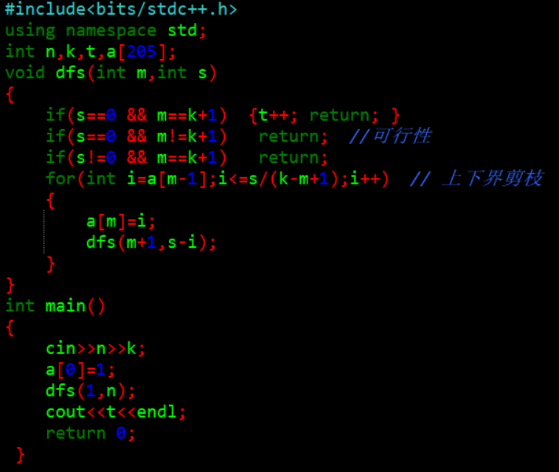
深度优先搜索
【参考程序】

Slide 21
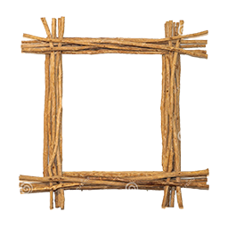
深度优先搜索
【例4】Square
问题描述
Given a set of sticks of various lengths, is it possible to join them end-to-end to form a square?
输入
The first line of input contains N, the number of test cases. Each test case begins with an integer 4 <= M <= 20, the number of sticks. M integers follow; each gives the length of a stick - an integer between 1 and 10,000.
输出
For each case, output a line containing "yes" if it is possible to form a square; otherwise output "no".
3
4 1 1 1 1
5 10 20 30 40 50
8 1 7 2 6 4 4 3 5
Sample Output
yes
no
yes

Slide 22
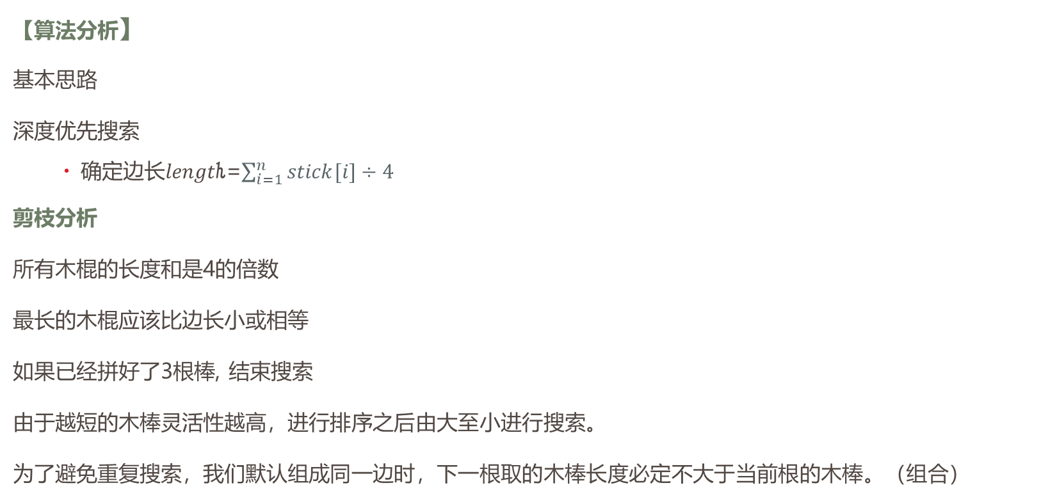
例题
【算法分析】
基本思路
深度优先搜索
确定边长𝑙𝑒𝑛𝑔𝑡ℎ=$\sum_{i=1}^{n}{stick[i]}÷4$
剪枝分析
所有木棍的长度和是4的倍数
最长的木棍应该比边长小或相等
如果已经拼好了3根棒, 结束搜索
由于越短的木棒灵活性越高，进行排序之后由大至小进行搜索。
为了避免重复搜索，我们默认组成同一边时，下一根取的木棒长度必定不大于当前根的木棒。（组合）

Slide 23
深度优先搜索
【参考程序】
int main()
{
int t;
cin>>t;
while(t--) {
memset(vis,0,sizeof vis);
sum = 0;
cin>>n;
for(int i = 1 ; i <= n ; i ++) {
cin>>s[i];
sum += s[i];
}
sort(s+1,s+n+1,cmp);
if(sum%4 || s[n]>sum/4) {
cout<<"no"<<endl;
continue;
}
if(dfs(0,1,0)) cout<<"yes"<<endl;
else cout<<"no"<<endl;
}
return 0;
}
#include <bits/stdc++.h>
using namespace std;
const int maxn = 22;
int vis[maxn],s[maxn],n,sum;
int cmp(const int x,const int y)
{
return x>y;
}
bool dfs(int _sum,int start,int kase)//_sum:当前已经组成了多少长度 start:从哪里开始找 kase:已经拼成了几个
{
if(kase == 3) return true;
if(_sum == sum/4) {if(dfs(0,1,kase+1)) return true;}
for(int i = start; i <= n ; i ++) {
if(!vis[i]) {
vis[i] = 1;
if(dfs(_sum+s[i],i+1,kase)) return true;
vis[i] = 0;
}
}
return false;}

Slide 24
练习
P1433 吃奶酪
P3958 奶酪
P1434 滑雪

Slide 25
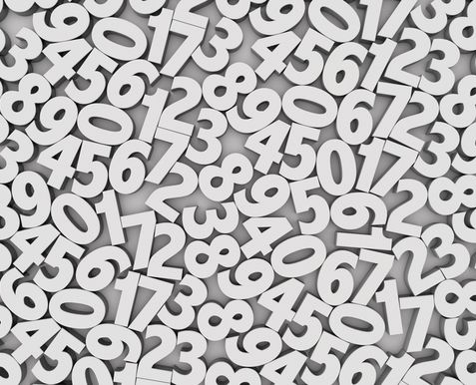
谢谢！

